Slide 1

NEMERLE
מגישות:
יסכה בן חיים
ליאורה סימוני

Slide 2
היסטוריית השפה והרקע לפיתוחה:
Nemerle היא שפה עילית המבוססת על C# ומשתמשת בטכנולוגית .NET בשפה יש שילוב של פונקציונאליות, פרוצדורליות ומונחה עצמים.
השפה נקראה על שם Archmage Nemerle – דמות באגדת הילדים A Wizard Of Earthsea – הקוסם מארץ ים.
השפה פורסמה לראשונה בשנת 2003, גירסת הבטא יצאה בשנת 2010, והגרסה העדכנית ביותר (1.2.507.0) יצאה בשנת 2016.
מעצבי השפה היו קמיל סקלסקי, מיכל מוסקל, לסזק פחולסקי ופאוול אולסזטה מאוניברסיטת Wroclaw בפולין.
תחילה המפתחים במסגרת עבודתם בחברת JetBrains פיתחו את nitra שבהמשך התפתחה לשפה nemerle

Slide 3
מטרות ומאפייני השפה:
מטרת השפה:
לייצר שפה אחת בעלת היתרונות והיכולות של השפות C#, LISP, ML ולקבל שפה עוצמתית יותר וקלה ללמידה.
מאפייני השפה:
שפה עילית.
OOP- מונחה עצמים – השפה תומכת ב - (ADT)מבנה מופשט עם ירושות, פולימורפיזם וכו' -> ירשה משפת .C#
Imperative- יש לה סדרתיות, משתנים ומבני בקרה->ירשה משפת .C#
Functional- חישוב ביטויים תוך כדי שימוש בפוקנציות-> ירשה משפות .LISP, ML
Static typing
Nested function Strong Typing
ns- תומכת בקינון פונקציות.
Meta programming- יכולת לקרוא תוכניות אחרות כמידע וכן לבצע את החישובים כבר בזמן קומפילציה ובכך לחסוך בזמן הריצה ובעלויות הפיתוח.

Slide 4
יתרונות וחסרונות
יתרונות
שפה עילית – תומכת בתכנות מונחה עצמים.
תומכת בתכנות פונקציונאלי ואימפרטיבי.
קינון פונקציות – לדוגמא: מניעת גישה לפונקציות מחוץ לscope המכיל את הפונקציה.
השפה תומכת במקביליות – משימות א-סינכרוניות, וכן נעילת משאבים –lock.
תומכת בmeta progarmming, מקרו.
חסרונות
לא פופולרית כי אין מספיק תיעוד והסברים על השפה, וכן היא בנויה בצורה מאוד דומה לc# ולכן דורשת יידע מוקדם בשפה ומי שאין לו את הרקע המתאים ייתקשה בהבנת השפה.

Slide 5
לאלו פרדיגמות השפה משתייכת ולמה:
פונקציונאלית – הפונקציה היא אזרח מדרגה ראשונה, והיא עצם בעל קיום משל עצמו, והיא ערך לכל דבר. ניתן לשלוח פונקציה כפרמטר לפונקציה אחרת, ויכולה לשמש כערכי החזרה.
פרוצדוראליות – צורת הכתיבה היא באמצעות פונקציות.
אימפרטיבית – ניתן לכתוב רצף הוראות והיא תעבוד בסדר מסוים. כמו כן יש שליטה על זרימת הנתונים (if, else).
מונחית עצמים – מבנה מופשט עם ירושות-פולימורפיזם.
מקבילית – ניתן לעבוד במקביל ע"י thread ובכך להאיץ את זמן הריצה, וכן יש נעילת משאבים-ניתן למנוע שינוי של ערכים ע"י lock.

Slide 6
קריטריונים להערכת השפה
Readability ניתן לשלוט על זרימת הנתונים בעזרת מבנים סינטקטיים, כמו if, else, foreach. ניתן להגדיר טיפוסי נתונים וסינטקס השפה מובן ככה שהוא מהווה תיעוד לעצמו.
Writability - תומכת בזה שניתן לכתוב בה בצורה קלה.
קל ללמוד את השפה וממילא קל לתכנת בה. כמו כן תומכת בהפשטת נתונים-Abstract. השפה אורתוגונאלית – יש מספיק דרכים לבטא הכל, אבל לא יותר מידי.
Reliability - זה מונע מהמשתמש לעשות טעויות שהוא לא אמור לעשות(טיפול בחריגות, למשתנה יש שתי שמות )
היא strong typed-אין בה המרה מרומזת, וכן היא static typing-תופסת שגיאות השמה כבר בזמן קומפליציה. אין בה מצביעים-אין מצב ששני משתנים יצביעו על אותו מקום.

Slide 7
קריטריונים להערכת השפה
Mobility השפה אינה ניידת כיוון שהיא תלוית חומרה-עובדת רק בסביבת visual studio, עקב כך לא ניתן לפתח בפלטפורמה אחת ולהריץ בפלטפורמה אחרת.
Cost
עלות הפיתוח זולה יותר כיוון שהשפה קלה ללמידה וקל לתכנת בה, אך הקומפיילר הוא אמין-מבצע הרבה בדיקות, מה שמעלה את עלות הפיתוח.

Slide 8
מנגנון הטיפוסים
אמינות בגלל שטיפוס הנתונים מסווג כבר בזמן קומפילציה ( Statically typed) מתאפשרת מציאת טעויות בשלב מוקדם יותר, ובכך ניתן למנוע קריסה של תוכנות כתוצאה משימוש לא נכון בנתונים.
טיפוסים סטטיים טיפוס המשתנים הוא מסוגtyped Statically – מסווגים בזמן קומפילציה, ובכך מונעים שגיאות המרה בזמן ריצה, מאחר והבדיקה מתבצעת לפני הריצה.

Slide 9
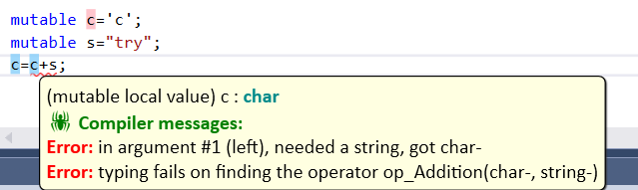
מנגנון הטיפוסים
חזק = המרה מפורשת
לדוגמה: ניתן לראות שכאשר ניסינו לחבר תו למחרוזת הקומפיילר צעק שיש שגיאה, כיוון שיש לנו type checking.

Slide 10
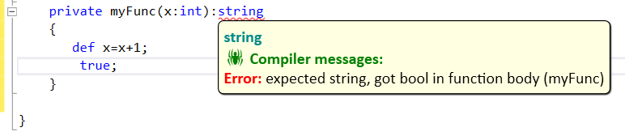
מנגנון הטיפוסים
מנגנון חזק מונע המרה מרומזת של משתנים – אם ננסה לבצע פעולות בין סוגים שונים של משתנים תיזרק הזהרת שגיאה.
כמו כן, אם נצהיר על פונקציה שהיא מחזירה טיפוס אחד ובפועל יוחזר משתנה מטיפוס אחר תהיה שגיאה (כנ"ל לגבי קריאה לפונקציות).
לדוגמה:

Slide 11
טיפוסי נתונים ומימושם
Mutable – משתנים שניתן לשנות את ערכם
Def– משתנים שלא ניתן לשנות את ערכם
מורכבים – ניתן להגדיר מחלקות ובכך להצהיר על טיפוס חדש של משתנה
פרימיטיביים – הטיפוסים הבסיסיים מוכרים בשפה (int, string).

Slide 12
תתי תוכניות
העברת פרמטרים עבור טיפוסים מסוג int, string, enum וכדו' המשתנים מועברים לפונקציה בתור רשימה by value – כעותק של המשתנה המקורי. ואילו משתנים מורכבים – מסוג מחלקה מועברים by reference, אך זה פוגע באמינות.
חפיפת תתי תוכניות השפה מאפשרת חפיפת תת תוכניות – העמסת פונקציות, על ידי קריאה ל2 פונקציות ויותר באותו השם, והבדלה ביניהם במספר/ סוג/ סדר הפרמטרים הנשלחים לפונקציה.
פונקציות
ניתן לכתוב בשפה פונקציות ובכך לחסוך בכתיבת קוד כפול. בשפה אין הבדל בין פונקציה למתודה, והן נכללות מאותו סוג.
סדר העברת פרמטרים
העברת הפרמטרים נעשית בשיטת positional parameters- הקישור בין הפורמאליים לממשיים נעשה על פי המיקום.

Slide 13
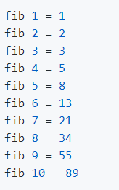
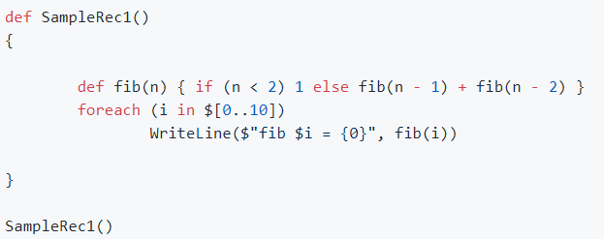
תתי תוכניות
רקורסיות השפה תומכת ברקורסיות.
לדוגמא:
פלט:
קוד:

Slide 14
Scope
קישור הסקופ הוא סטטי – כאשר נחפש משתנה מסויים תחילה נחפש אותו בתוך הscope שאנו נמצאים בו – לוקאלית, ובמידה ולא נמצא נחפש אותו באבא הסטטי, וכו עד שנמצא אותו לפי סדר הכתיבה.

Slide 15
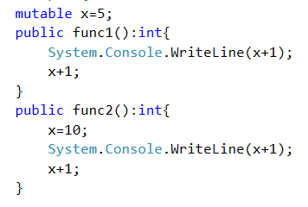
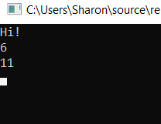
Scope
ניתן לראות בדוג הבאה שהפונקציה func1 הולכת למשתנה x הסטטי – המוגדר אצל האבא, ואילו הפונקציה func2 מזהה את x כמשתנה לוקאלי אצלה ולכן התוצאות הן כלהלן.

Slide 16
Scope
מנגנון לאחזור זיכרון: garbage collector אין את בעיית המעגליות שלreference counting - שיש אוסף מצביעים שיוצרים מעגל, אלא עובדים בשיטת mark and sweep – כשאין יותר זיכרון להקצות מופעל אלגוריתם לאיסוף אשפה שתפקידו לאסוף את כל אותם תאים שאינם שימושיים יותר – שביט השימוש שלהם לא דלוק.

Slide 17
הקצאות נתונים דינאמיים
אין תמיכה בהקצאת נתונים דינאמיים.
הערה:
זה גם אחד ההבדלים בין nemerle לc#, שהופך את nemerle ליותר חזקה.

Slide 18
חישובים, השמות וסוגי אופרטורים:
אופרטורים
השפה תומכת בכל סוגי האופרטורים הידועים ב#C.
ביטויים רגולרים השפה תומכת בביטויים רגולרים. לדוגמא:

Slide 19
ABSTRACT
הפשטה פרוצדורלית
יש תמיכה בפונקציות, ובכך יש חיסכון בכתיבת קוד שחוזר על עצמו מספר פעמים בתכנית.
הפשטת נתונים
תומכת בתכנות מונחה עצמים – OOP – ניתן להגדיר מחלקות ולהגדיר אלו נתונים יש למחלקה, וכן אלו פעולות ניתן לבצע עליה.

Slide 20
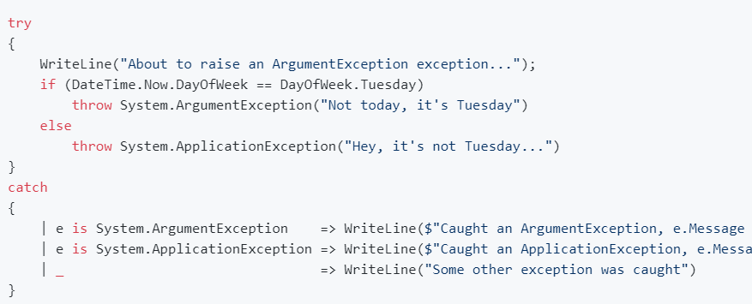
טיפול בשגיאות
השפה תומכת בטיפול בשגיאות ובמנגנון excpetions:

Slide 21
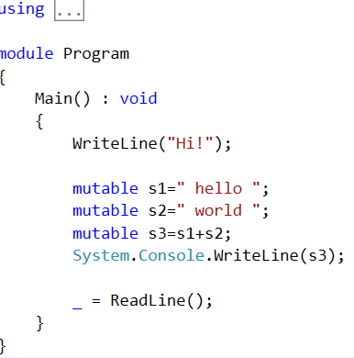
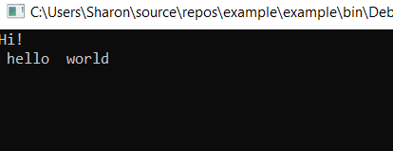
קבצים ומחרוזות
ניתן לכתוב ולקרוא לקבצים ע"י using System.IO, לדוגמא:
וכן ניתן להצהיר על משתנים מטיפוס מחרוזות ולבצע עליהן פעולות מתאימות, לדוגמא:

Slide 22
ביביליוגרפיה
https://github.com/rsdn/nemerle/wiki https://en.wikipedia.org/wiki/Nemerle
http://nemerle.org/About
https://groups.google.com/forum/#!forum/nemerle-en

